Slide 1

作品名称： 智能口罩佩戴识别芯片及系统设计
报名号： ASC125149
队伍名称： 旧的不去，芯的不来

Slide 2

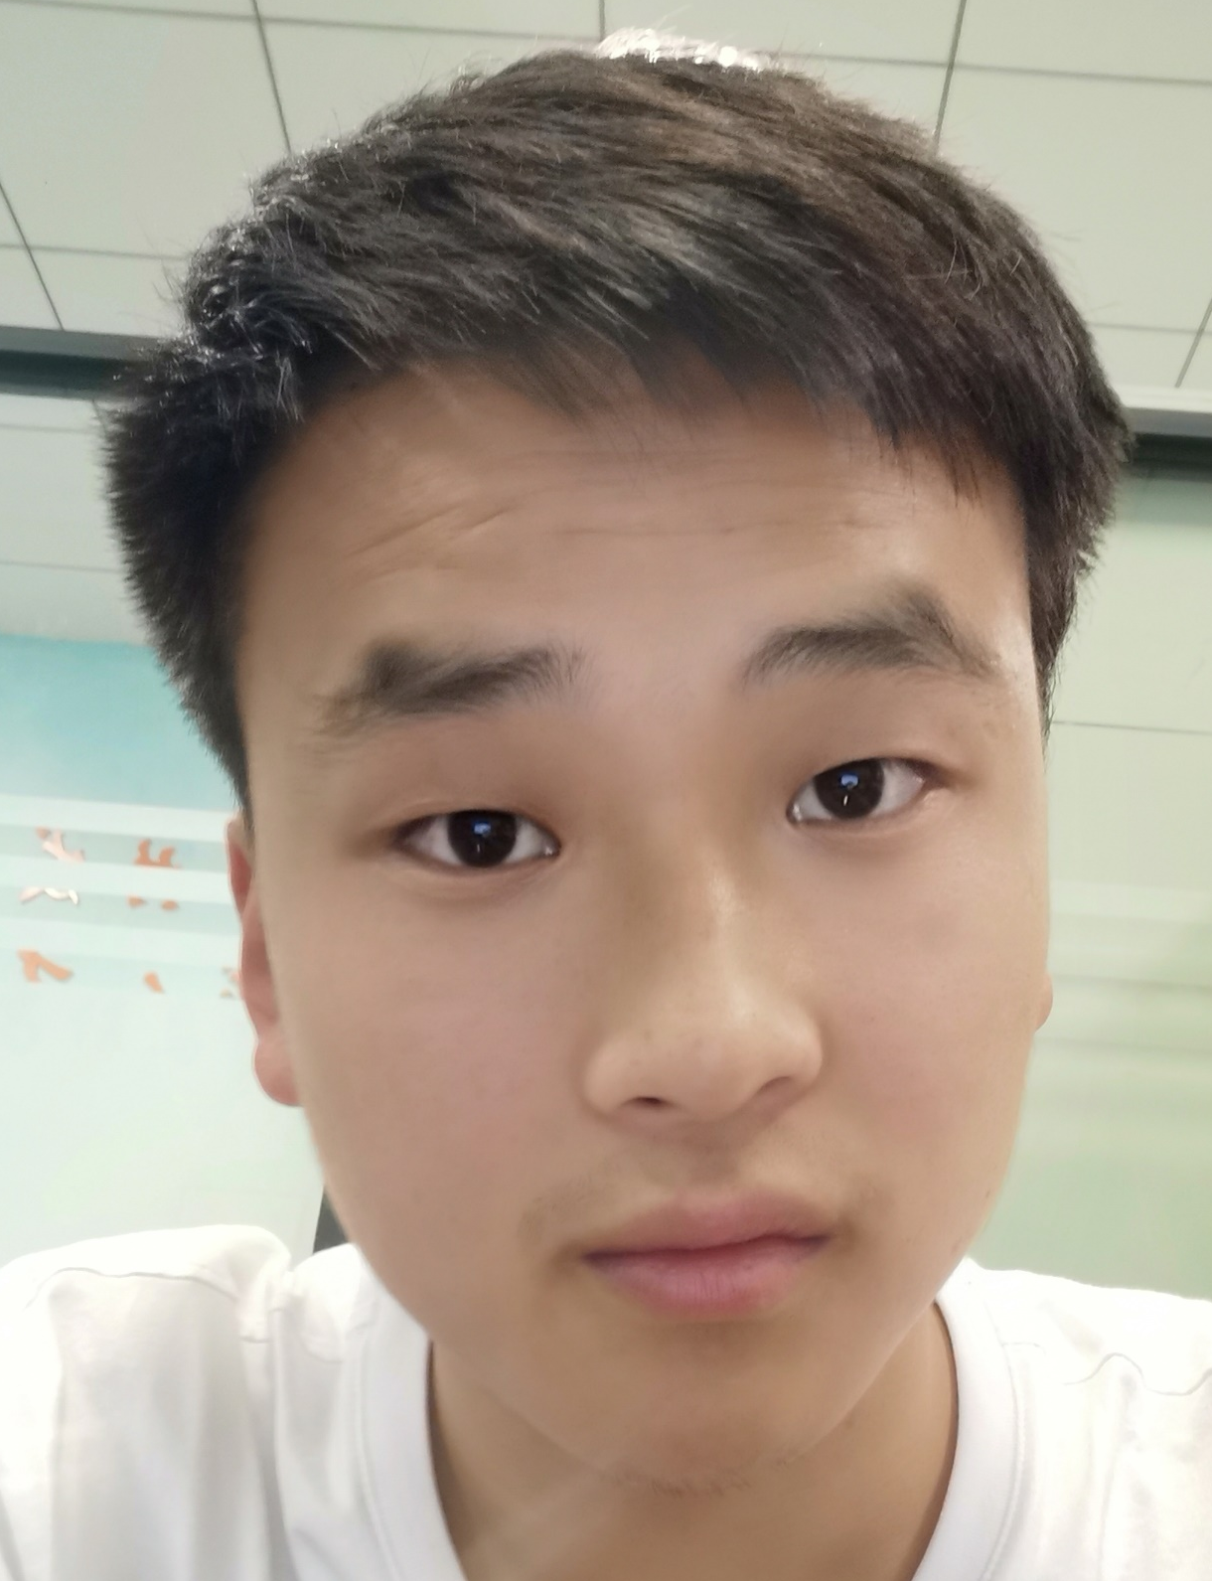

团队介绍
曹文旭 2017级本科生 电气工程及其自动化专业
担任队长 负责神经网络硬件加速器设计
曾获得国家励志奖学金，全国大学生电子设计竞赛省级二等奖等
曾参加2019年全国大学生FPGA创新设计竞赛
冯敏刚 2017级本科生 电气工程及其自动化专业
负责SoC系统搭建以及软件程序设计
曾获得国家励志奖学金
曾参加2019年全国大学生FPGA创新设计竞赛
蒲瑞尧 2017级本科生 集成电路设计与集成系统专业
负责DDR、Camera、LCD等模块接口设计
曾获得九洲集团企业专项奖学金、世强企业专项奖学金等
曾获得数学建模省级一等奖，英语口语测评大赛全国三等奖等

Slide 3
项目心得体会
通过本次项目，我们接触到了目前最前沿的图像识别技术——卷积神经网络，并对嵌入式系统，尤其是基于ARM的SoC取得了较为全面的认识，在一定程度上掌握了包括硬件算法、总线接口、FSM在内的数字IC的设计能力以及软硬件协调和系统调试的能力。
在项目研发过程中，我们杜绝孤立，促进交流，不顾疫情带来的交流障碍，定期举行进展汇报，每天作总结、协商方案、定义接口，这使我们的系统获得了较好的完整性，也让我们认识到在项目研发中交流与合作的重要性。
在项目调试过程中，我们屡次遭遇挫折，也解决了一个又一个实际工程问题，如时序分析失败、接口时序错位等，这使我们认识到了仿真与实测之间的差距，同时我们也认识到数字IC的研发不止在于逻辑的设计，更在于时序性能分析和系统优化，这为我们将来的科研道路积累了经验、奠定了正确的设计理念。

Slide 4
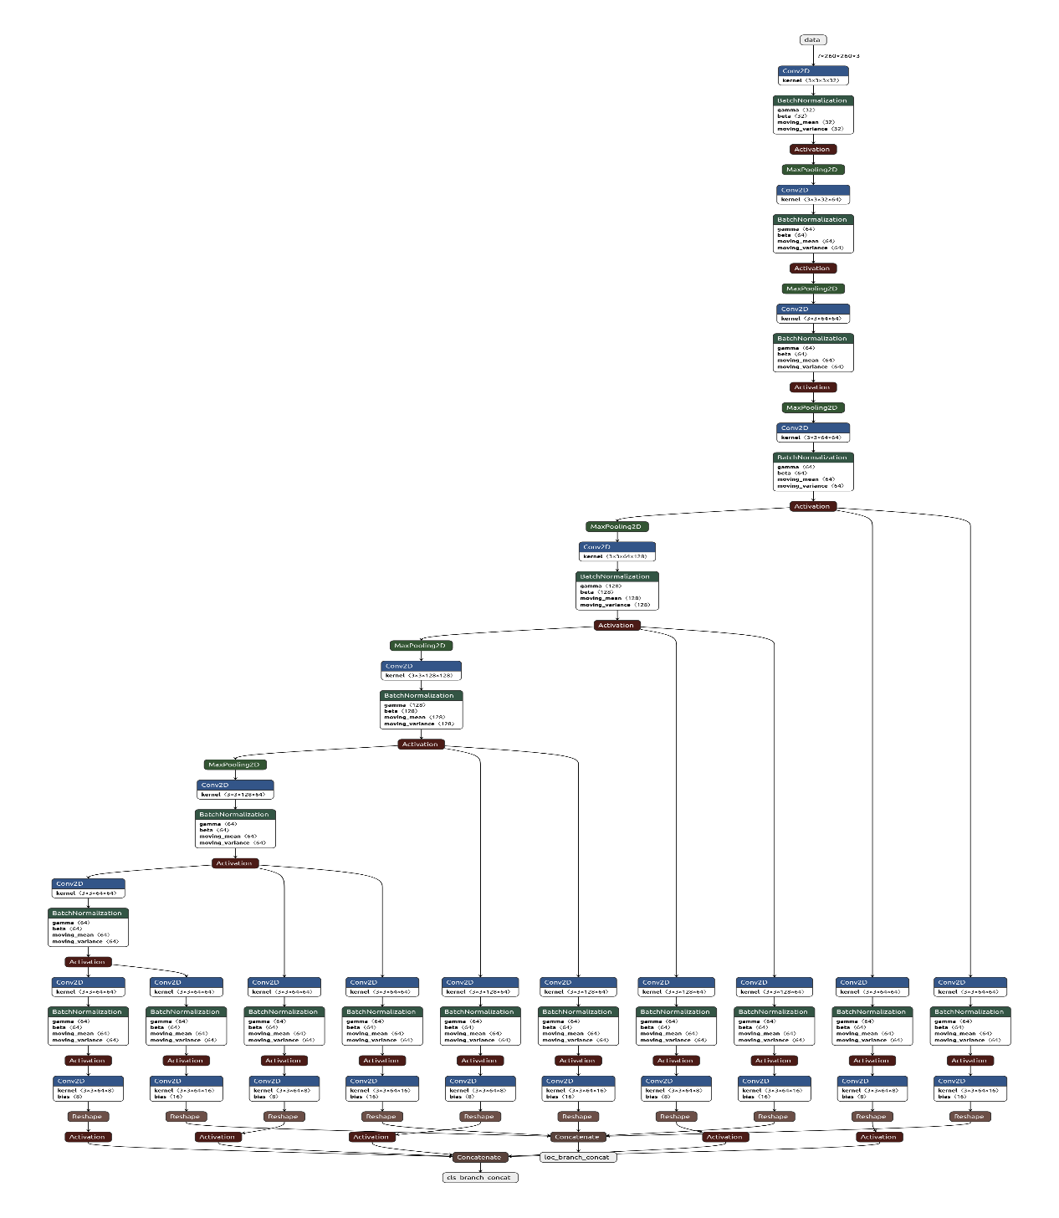
项目研发情况
拟实现系统功能：摄像头采集影像，通过FPGA计算实现人脸实时定位，并标记每个人脸是否佩戴口罩，结果显示在LCD；未戴口罩人脸上传云端。
首先确定了一种使用SSD算法的方案。它采用轻量化VGG-16网络，具有定位和识别两类多目标的功能。
由于网络模型结构依然复杂，我们对模型进行了简化：卷积层和BN层合并、Sigmoid函数简化。

Slide 5
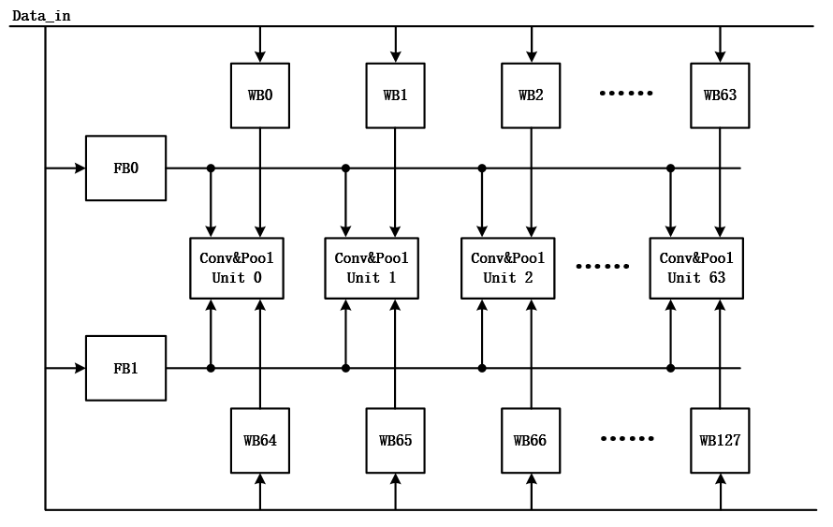
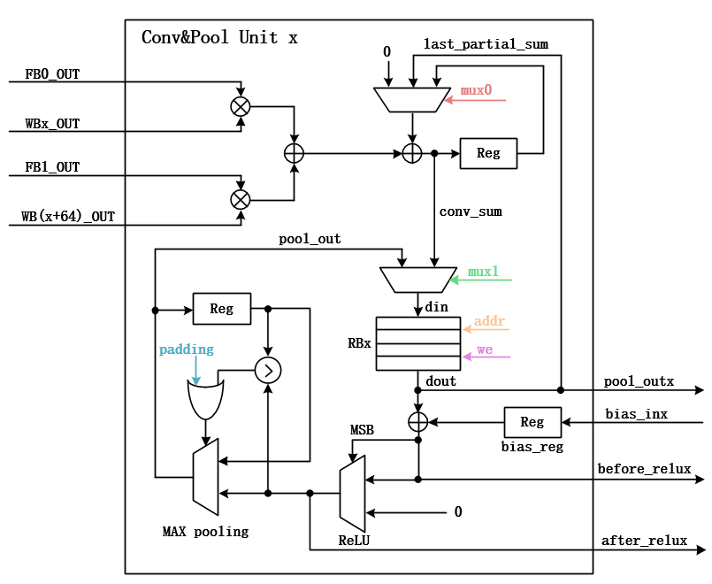
项目研发情况
参照“Communication Lower Bound in Convolution Accelerators”设计出了一种致力于减小访存量的卷积池化阵列。
设计出了一种卷积池化单元，它包括MAC单元、中间结果buffer、ReLU、池化单元和池化padding等功能区域，实现了资源复用，提供多种输出且运行状态灵活。

Slide 6
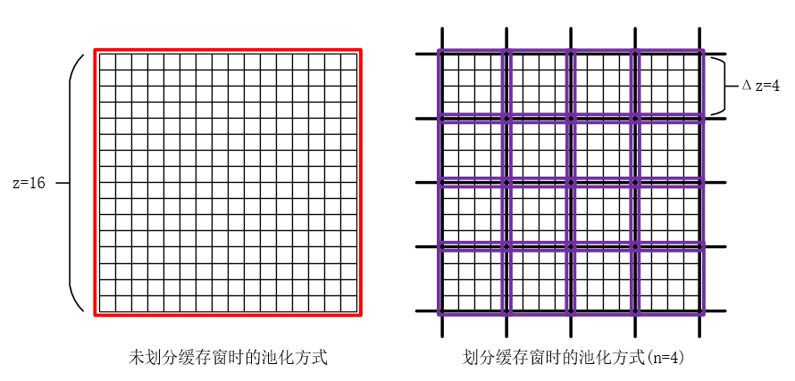
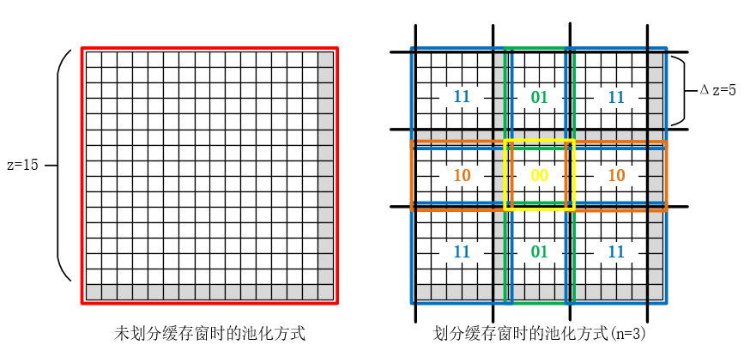
项目研发情况
提出了一种“灵活池化”方案。针对缓存窗划分带来的池化前padding的不规则性，定义了“00、01、10、11”四种池化padding方式，增加了卷积池化算子的兼容性，使其能够适应任意缓存窗划分方式。

Slide 7
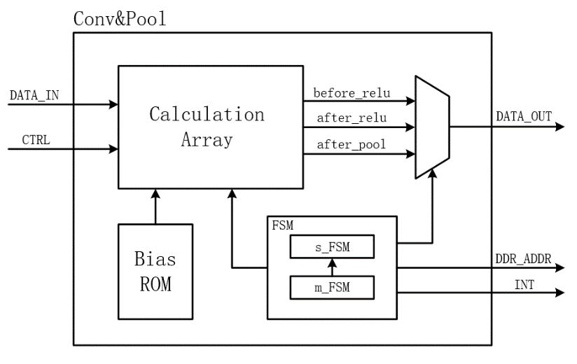
项目研发情况
寄存器名称 | 位 | 含义
GENERALCFG | 6-0 | 输入通道数-1
 | 12-7 | 一次pass中激活的输出通道数-1。硬件允许的最大并行输出通道数为64，但某些层的输出通道为128，则需要两个pass完成该层运算
 | 18-13 | Δx,缓存窗边长
 | 19 | 是否预写回。在网络分支处，卷积的结果经relu后预写回（pre-write-back）作为网络分支的输入，其再经过池化后写会(write-back)作为网络主干上下一卷积层的输入
 | 20 | 是否为输出层。输出层的卷积运算比较特殊，没有经过relu激活
 | 22-21 | 00：不是前三层；01：第一层；11：第二层；10：第三层。前三层输入特征图较大，因此被分割为多个缓存窗，因此其池化padding方式和输出padding方式都比较复杂，需要单独表示
 | 23 | 输出是否padding。输出的padding即下一层卷积运算前的padding
 | 27-24 | n，表示缓存窗个数。输入特征图边长=n*Δx
 | 28 | 运算需要的pass数-1
 | 29 | 是否进行池化
 | 30 | 0：进行卷积池化运算；1：进行NMS运算
 | 31 | 保留
GENERALCTRL | 0 | 卷积运算启动信号
 | 1 | 卷积计数器(m_FSM)使能信号
 | 2 | 特殊标志
 | 3 | NMS运算启动信号
 | 4 | CPU告知ACC读结果完毕
SIDELENINFO |  | 输入特征图，输出特征图的边长信息
FMBASEADDR |  | 输入特征图在DDR的基地址
WBASEADDR |  | 权重在DDR的基地址
WBBASEADDR |  | 输出写回DDR的基地址
PWBBASEADDR |  | 输出预写回DDR的基地址
BIASBASEADDR |  | ACC内部Bias ROM基地址
将上述模块组合，设计出卷积池化算子。它能够一次性完成卷积、激活、池化和padding运算，由于其控制寄存器丰富，因而能够适应几乎所有卷积神经网络结构。

Slide 8
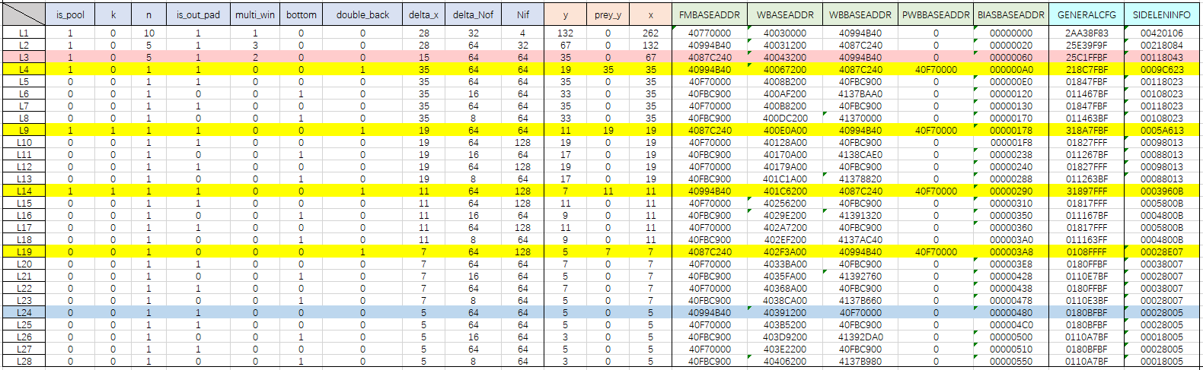
项目研发情况
对每层网络的控制信息进行罗列，编写相应的寄存器配置库函数。

Slide 9
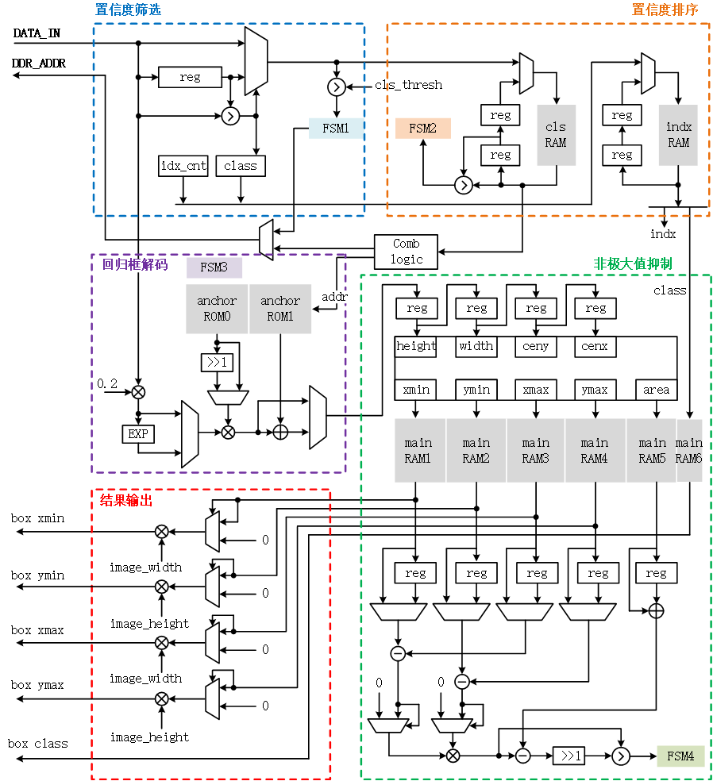
项目研发情况
设计出了一种集置信度筛选、置信度冒泡排序、预测框解码、NMS于一体的后处理算子，在运算时使用到了两级并行流水线，实现了后处理运算的全硬件化，提升了运算时效。

Slide 10
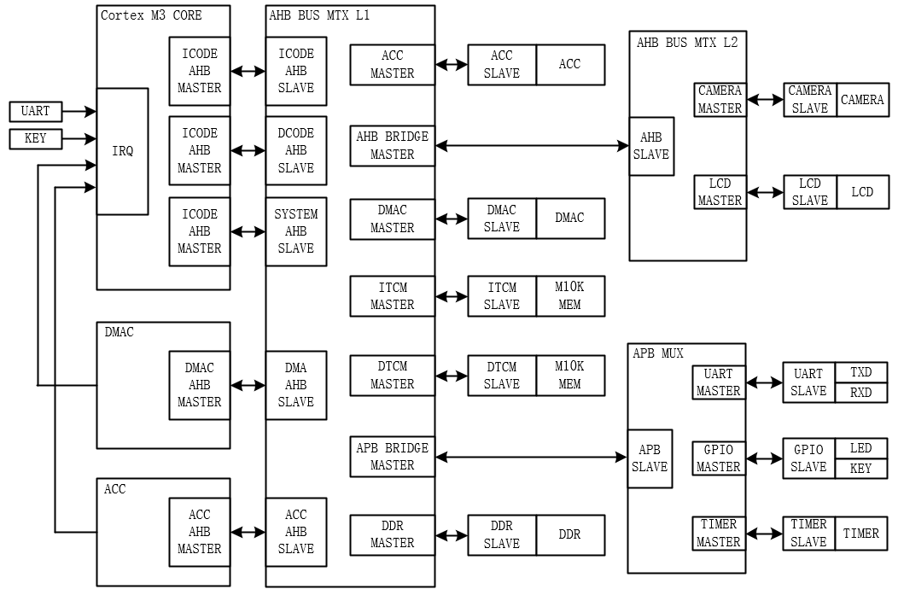
项目研发情况
将加速器、DMAC、DDR访存接口等自主设计的模块与总线矩阵组合起来，完成SoC整体设计。

Slide 11
项目研发情况
当前我们已经完成了加速器、DMAC、DDR访问接口的设计与仿真、搭建出了SoC,并编写出了软件库函数。
仿真结果表明，加速器能够正确计算得出每层结果，50MHz时钟条件下单帧推理时间最短可达0.382s（core i5 4GHz推理耗费0.18s）。
上板实测结果表明，Cortex M3能够正常访问各slave，DMAC、UART和ACC寄存器等组件工作正常，DDR能够被正常读写，ACC每个卷积池化层运算结果均正确，与仿真结果一致。
目前，我们正在测试单帧静态图片的完整推理过程，测试进程良好。预计决赛能够实现完整系统功能。

Slide 12
技术创新点
提出了一种将口罩佩戴识别算法部署在前端的设计方案，既迎合当前疫情局势下的市场需求，又克服了传统识别算法云计算实时性差、传输带宽要求高、扩展规模受限等不足。
将卷积层与BN层合并，既保证了训练的高效性，又大大简化了推理时的网络结构；将Sigmoid函数和阈值比较替换为简单的正负判断，大大简化了计算。
设计出了一种具有强兼容性的卷积池化算子，它具有丰富的控制信息和灵活的FSM，因而能够适应几乎所有卷积神经网络结构。
在后处理硬件算子中使用了硬件冒泡排序和硬件NMS，减轻了软件负担，提升了计算时效；并且通过定点数的小数点“移动”保证了计算精度。

Slide 13
后续工作
在接下来的测试中，我们将首先完成单帧静态图片推理的测试，然后增加摄像头、LCD等模块，实现实时捕获、定位、识别和显示功能。
当前的设计仍然有待于进一步的完善和优化，如：网络仍然存在大量0值参数，有待于进一步的轻量化；后处理算子有待于减小硬件开销、增加软件控制；ACC的数据读写size有待于从当前的16bit扩展到32bit；系统占用资源占用率过高，容易出现时序问题，有待于进一步逻辑优化等等。我们将针对这些问题采取一定的优化手段。

